Slide 1
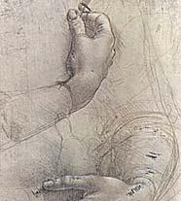
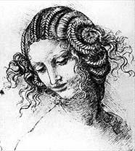
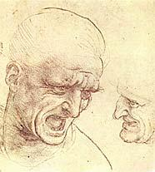
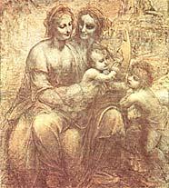
Золотой век Возрождения
Наброски Леонардо

Slide 2
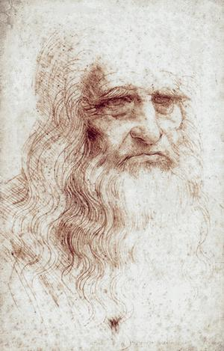
Леонардо да Винчи
Родился 15 апреля 1452 года
в г. Винчи.
Сын нотариуса и крестьянки.
Был учеником флорентийского
живописца Андреа дель
Верроккьо

Slide 3
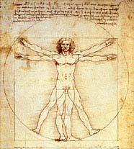
Леонардо восхищался человеческим телом и, практически занимаясь анатомией, знал его лучше любого художника своего времени. Этот рисунок иллюстрирует мысль римского архитектора Витрувия о том, что фигуру человека с распростёртыми руками можно с абсолютной точностью вписать как в круг, так и в квадрат.

Slide 4
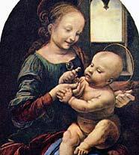
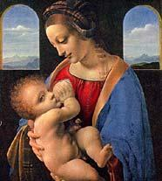
«Мадонна Бенуа»
«Мадонна Литта»

Slide 5
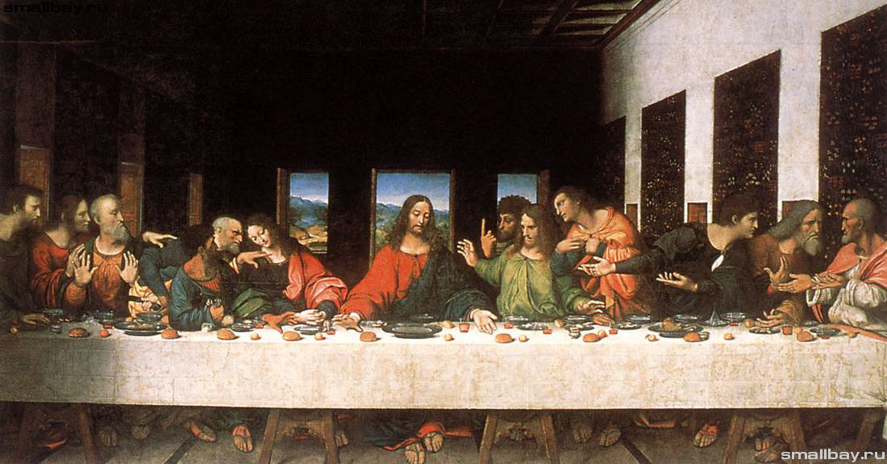
Копия фрески «Тайная вечеря» Конец XVI века. Музей Леонардо да Винчи, Тонжерло.

Slide 6
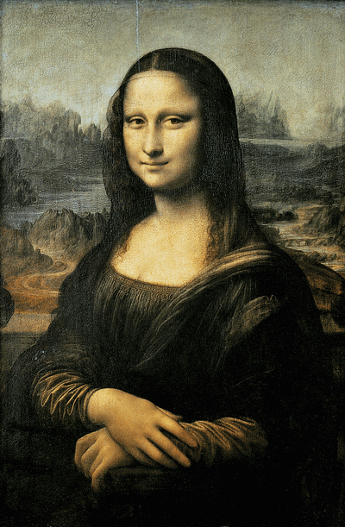
Джоконда. Леонардо да Винчи.

Slide 7
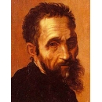
Микеланджело Буонарроти
Родился в 1475 году в г.Капрезе
в аристократической семье,
его отец исполнял обязанности
мэра города. Когда срок
службы отца подошёл
к концу, семья вернулась
на родину во Флоренцию.
1475 - 1564

Slide 8
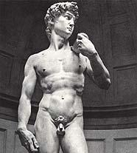
Статуя Давида

Slide 9
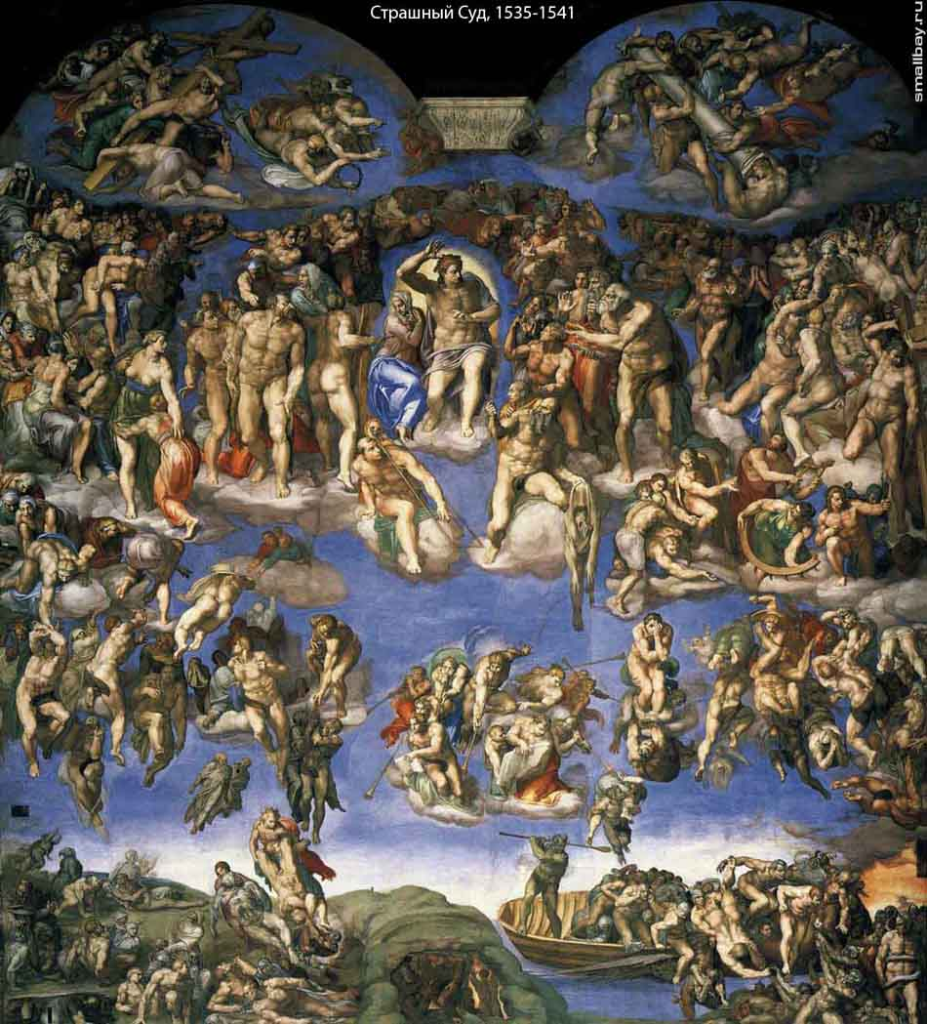

Slide 10
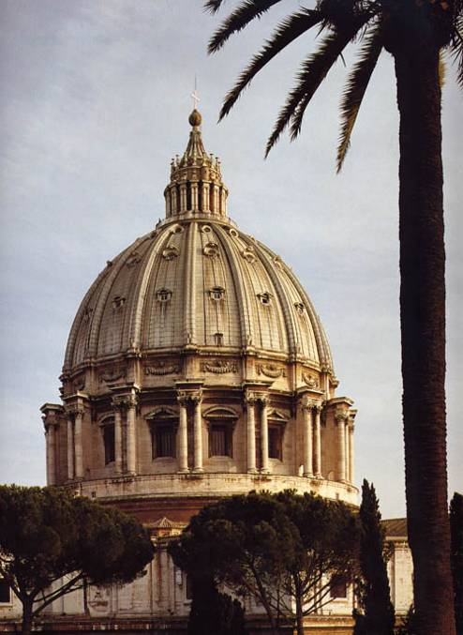
КУПОЛ СОБОРА СВ. ПЕТРА

Slide 11
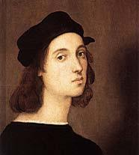
Рафаэль Санти
Родился 6 апреля в
г. Урбино
в семье придворного художника и
поэта Джованни Санти.

Slide 12
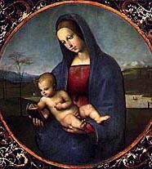
«Мадонна Конестабиле»
– одна из первых
самостоятельных работ
Рафаэля.
«Мадонна Конестабиле»

Slide 13
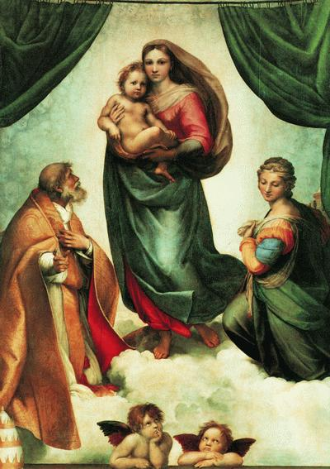
«Сикстинская мадонна»

Slide 14
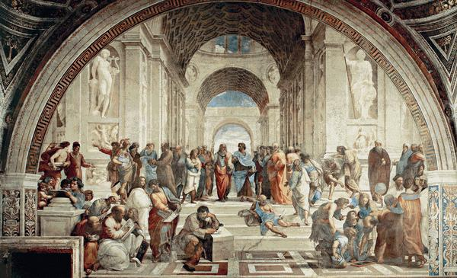
Афинская школа

Slide 15
Тест
1. Неверным утверждением является:
А. В центре внимания мыслителей Возрождения находился человек
Б. Высшим мерилом всего сущего в эпоху Возрождения был Создатель
В. В основе всех открытий в эпоху Ренессанса лежит открытие личности
Г. Главным в искусстве Ренессанса был образ человека
2. Установить соответствие .
А. Леонардо да Винчи 1.Тайная вечеря
Б.Рафаэль 2. Джоконда
В. Микеланджело 3. Давид
4. Сикстинская мадонна

Slide 16
Тест
3. Произведения искусств каких эпох близки друг к другу?
А. Античности и Возрождения
В. Возрождения и Древнего мира
Б. Возрождения и Средневековья
Г. Античности и Средневековья
4. Где зародилось искусство Возрождения?
А. В Греции В. Во Франции
Б. В Италии Г. В Америке

Slide 17
Тест
5.О каком произведении идет речь?
1. «Первое впечатление от позы и выражения лица молодой женщины рождает ощущение естественности и простоты… В ее улыбке нет ни открытого веселья, ни непосредственной радости, она выражает затаенный трепет чувства и мысли, печать сложной человеческой души… ее лицо постоянно меняется на глазах у зрителя».
2. «Она идет хвалам внимая, Благим покрытая смиреньем, Как бы небесное виденье Собою на земле являя…».

